Slide 1
Global Base de Datos: Biblioteca
Integrantes:
Melina Floriani
Elio Bonafede
Andres Salatino
Martín Carcano
Emanuel Perez

Slide 2
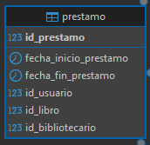
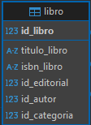
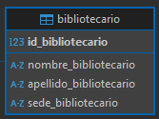
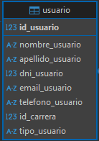
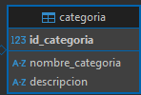
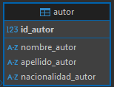


1.Diseño conceptual y lógico
Tablas

Slide 3
1.Diseño conceptual y lógico
Forma Normal y tablas de hecho y dimensiones.
Normalización: Todas las tablas en Tercera Forma Normal (3FN):
Minimiza la Redundancia: Evita la duplicación innecesaria de datos. Cada dato se almacena una única vez.
Garantiza la Integridad: Asegura que la información sea consistente y precisa, previniendo anomalías al insertar, actualizar o eliminar datos.
Optimiza la Estructura: Facilita el mantenimiento y la escalabilidad de la base de datos.
Tabla de Hechos (prestamo): El corazón del modelo. Registra los eventos o transacciones clave (los préstamos).
Tablas de Dimensiones: Aportan el contexto y los atributos descriptivos. Se conectan al hecho para dar significado a los datos transaccionales.
usuario, libro, bibliotecario (dimensiones principales)
carrera, autor, editorial, categoria (sub-dimensiones que detallan las dimensiones principales)

Slide 4
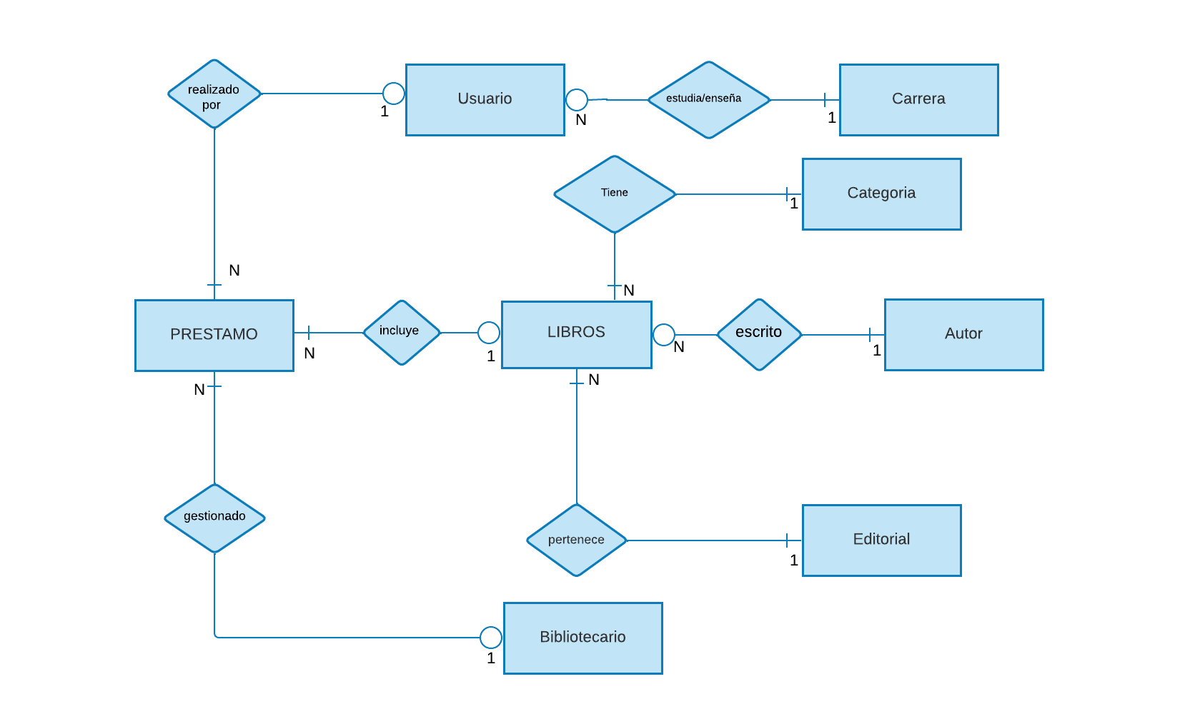
1.b.Diagrama entidad Relación

Slide 5
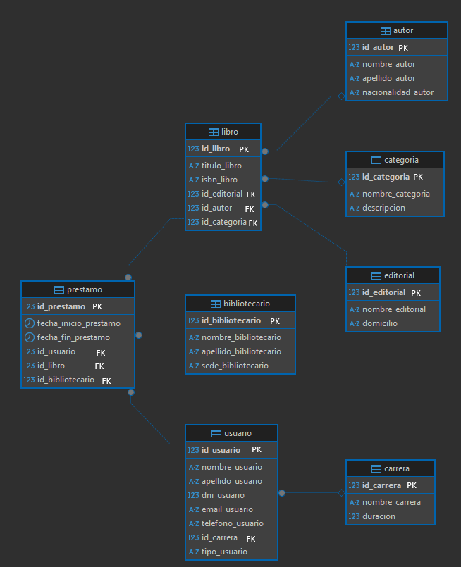
2.a.Modelo de Hechos y Dimensiones

Slide 6
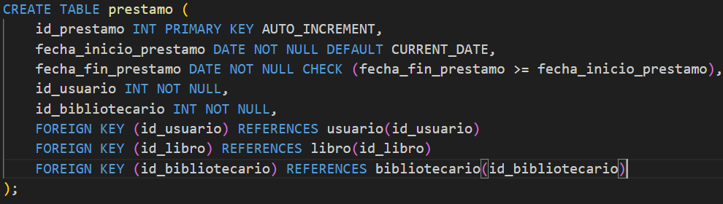
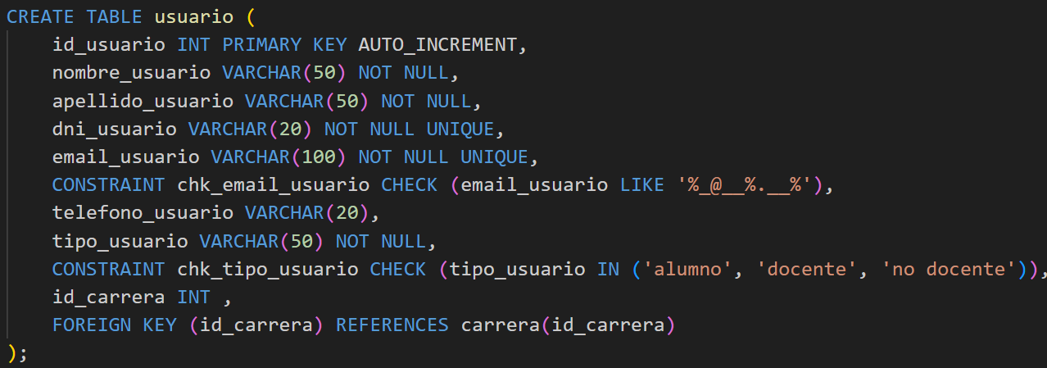
2.c.Creación de dos tablas de nuestro sistema

Slide 7
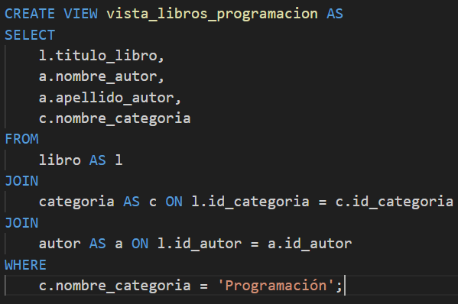

3.Vistas
Una destinada a los estudiantes de la Tecnicatura en Programación, donde solo aparezcan los libros cuya categoría sea “Programación

Slide 8
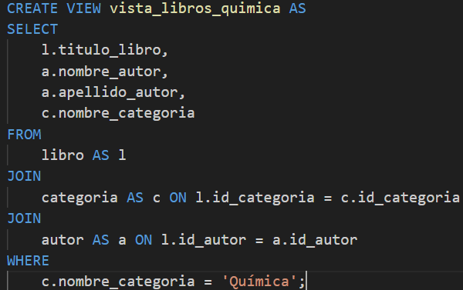

3.Vistas
Los estudiantes de Ingeniería Química, donde solo aparezcan los libros cuya categoría sea “Química”.

Slide 9
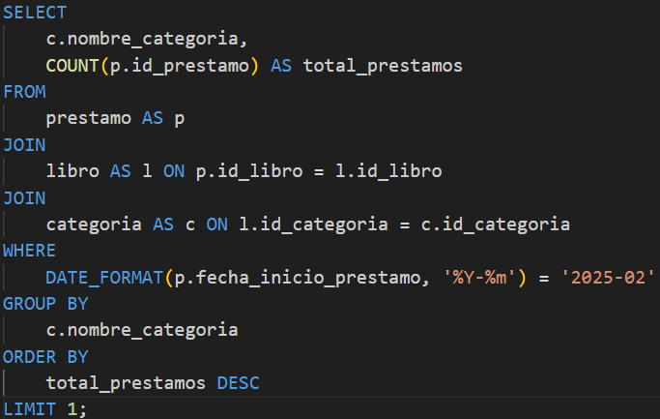

4.Consultas analíticas
¿Cuál fue la categoría de libros más prestada el mes de Febrero de 2025?

Slide 10
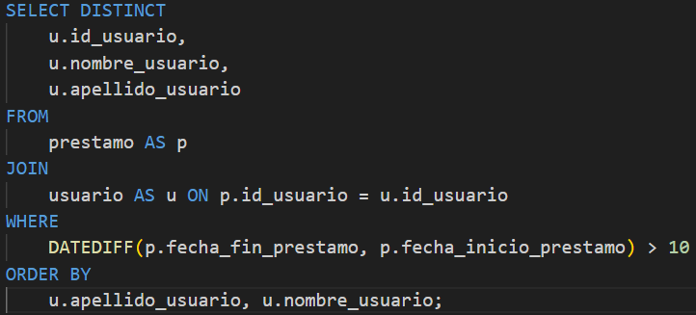

4.Consultas analíticas
¿Qué usuarios han devuelto al menos un libro tarde? Considerar que un usuario puede pedir prestado un libro durante 10 días máximo.

Slide 11
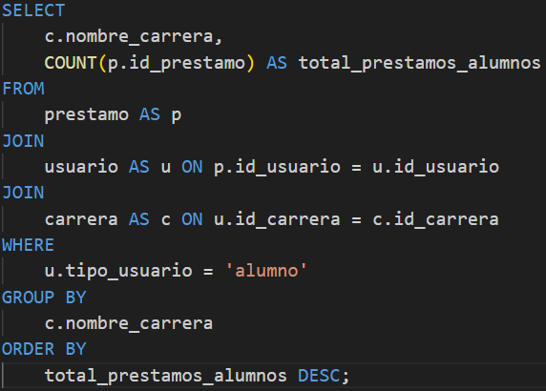

4.Consultas analíticas
¿Cuántos préstamos realizaron en total los estudiantes de cada una de las carreras?

Slide 12
5.Visualización de resultados
Pregunta 1: ¿Cuál fue la categoría de libros más prestada el mes de Febrero de 2025?
Visualización: Gráfico de Barras (Horizontal o Vertical)
Justificación: Es ideal para comparar magnitudes entre categorías. Aunque la consulta muestra solo la top 1, un gráfico de barras permite visualizar claramente el valor dominante y, si se extendiera, comparar fácilmente las primeras posiciones.
Pregunta 2: ¿Qué usuarios han devuelto al menos un libro tarde?
Visualización: Tabla de Datos
Justificación: Esta consulta devuelve una lista de elementos nominales (usuarios) que cumplen una condición. Una tabla es la forma más directa, clara y eficiente para presentar una lista de nombres y sus atributos, sin necesidad de una representación gráfica de magnitud.
Pregunta 3: ¿Cuántos préstamos realizaron en total los alumnos de cada una de las carreras? Visualización: Gráfico de Torta (o Donut)
Justificación: Adecuado para mostrar la proporción de cada parte con respecto a un todo. Dado que son préstamos por carrera, un gráfico de torta permite visualizar rápidamente el peso o la contribución de cada carrera al total de préstamos realizados por alumnos, especialmente si el número de carreras es manejable.

